Slide 1

GVHD: Ts.NGUYỄN KIM DUY
TRƯỜNG ĐẠI HỌC THỦ DẦU MỘT
VIỆN KỸ THUẬT - CÔNG NGHỆ
ĐỒ ÁN CƠ SỞ NGÀNH

Slide 2

ĐỀ TÀI : WEBSITE QUẢN LÝ CHI TIÊU AMAZING
NỘI DUNG
Mô tả và định nghĩa bài toán
Tổng quan lý thuyết
Phân tích bài toán
Hiện thực bài toán
Kết luận
Tài liệu tham khảo
Demo ứng dụng
Sinh viên thực hiện :LÊ THANH HIỆP

Slide 3
1 Mô tả và định nghĩa bài toán
Qua nhiều đợt thu thập yêu cầu thì em đã tổng hợp ra mô tả và định nghĩa bài toán
Website Quản lý tài chính cho từng cá nhân Amazing bao gồm:
Quản lý hoạt động chi và sẽ được thống kê theo tuần,tháng,quý,năm.
Quản lý hoạt động thu và sẽ được thống kê theo tuần,tháng,quý,năm.
Amazing cho phép phân loại các khoản chi tiêu giúp người dung có thể dễ dàng thống kê.
Amazing cho phép người dung lập ra các kế hoạch chi tiêu theo các đợt ngắn hạn hay dài hạn.
Amazing cho phép người dung đăng nhập vào hệ thống bằn bên thứ ba như Facebook,Google,Yahoo.
Amazing cho phép người dùng ghi chú vào các khoản chi tiêu.
Amazing có tích hợp các tiện ích như tính lãi suất tiết kiệm,chia tiền theo phần trăm,tính lãi suất vay,……
Amazing cho phép người dung liên kết tài khoản ngân hang.
Notes:
Yêu cầu chung
Hệ thống đáp ứng nhu cầu khách quan:Nhanh chóng,chính xác,hiệu quả cao và đảm bảo về mặt hình thức.
Giao diện thân thiên với người dùng và dễ sử dụng
Giao diện Amazing tương thích với nhiều kích thước màn hình khác nhau.
Cơ chế đăng nhập của Amazing phải bảo mật cao
Yêu cầu riêng gồm 2 phần
phần khách hàng
khách hàng là những người có nhu cầu về quản lý chi tiêu vì thế phải có các chức năng sau
tạo khoản chi,thu.
hiển thị báo cáo chi tiêu theo tuần,tháng,quý,năm.
Lập các kế hoạch chi tiêu theo tuần,tháng,qu,năm
Phần Admin
Người làm chủ có quyền kiểm soát mọi hoạt động của hệ thống. Người này được cấp username và password để đăng nhập hệ thống thực hiện chức năng của mình.
Chức năng cập nhật, sửa, xoá các mặt hàng, loại hàng, nhà sản xuất, tài khoản khách hang.

Slide 4
2 Tổng quan lý thuyết
Mục đích nghiên cứu
Xây dựng website “Quản lý chi tiêu Amazing”
Nhiệm vụ nghiên cứu
Tìm hiểu nghiệp vụ quản lý chi tiêu
Tìm hiểu các công cụ hỗ trợ
Các phương pháp nghiên cứu
Phương pháp nghiên cứu lý luận
Phương pháp nghiên cứu thực tiễn
Phương pháp lấy ý kiến chuyên gia
Phạm vi nghiên cứu
Sinh viên trường đại học Thủ Dầu Một và một số tiểu thương tại chợ An bình, chợ Dĩ An 1 ,chợ Dĩ An 2.
Notes:
Phương pháp nghiên cứu lý luận
Tham khảo, nghiên cứu một số tiểu luận có nội dung tương tự, các trang mạng từ đó tiến hành phân tích và thiết kế hệ thống “Quản Lý chi tiêu Amazing”
Phương pháp nghiên cứu thực tiễn
Bằng các hỏi gián tiếp, trực tiếp, khảo sát một số phần mềm Quản Lý chi tiêu của đối thủ trên thị trường nhằm tăng cường sự phong phú và hiệu quả cho đề tài.
Phương pháp lấy ý kiến chuyên gia
Để thực hiện tiểu luận này em đã tham khảo ý kiến và có chỉ day nhiệt tình của một số thầy cô trong khoa CNTT và trên hết là những lời góp ý chân thành từ 2 cô Ngô Hồng Minh và Cô Dương Thị Kim Chi đã góp phần không hề nhỏ trong quá trình xây dựng tiểu luận của em.

Slide 5
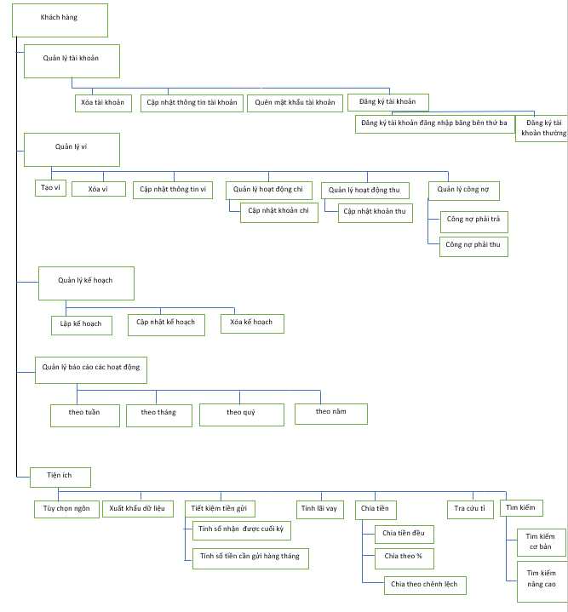
Kết quả thu được

Slide 6
PHÂN TÍCH BÀI TOÁN
Tác nhân người dung
đăng nhập
xem thông tin cá nhân
Đăng ký tài khoản
Đăng ký them thành viên
Xem báo cáo chi tiêu theo tuần,tháng,quý,năm
Nhập khoản nguồn thu
Nhập khoản nguồn chi
Phân loại các khoản chi
Xem thông báo
Tạo ví
Sử dụng các tiện ích khác của Amazing chia tiền,tính lãi xuất,….(Tiện ích giúp cho người dung quản lý tiền tốt hơn)
Chuyển đổi ngôn ngữ
-
Tác nhân Admin
đăng nhập
xem thông tin cá nhâncủa từng người dung
Quản lý thông tin tài khoản người dung
Đăng thông báo
Quản lý dịch vụ
Truy tìm thông tin người dung
Cấp quyền người dung
Thu hồi quyền người dung
Vô hiệu hóa tài khoản người dùng
Cập nhập các gói dịch vụ
Thống kê doanh thu của website
Cập nhật ngôn ngữ website
Đăng ký tài khoản
Đăng ký tài khoản cho người dùng
-

Slide 7
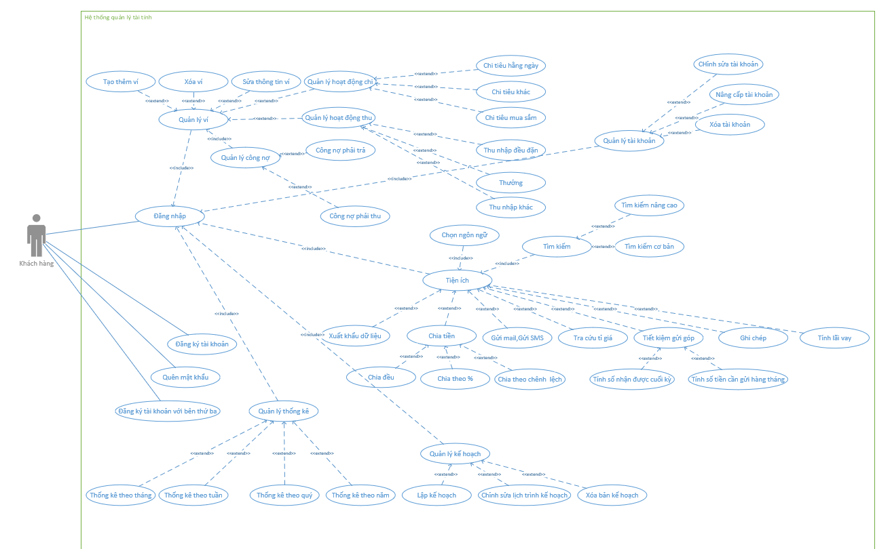
USE CASE NGƯỜI DÙNG

Slide 8
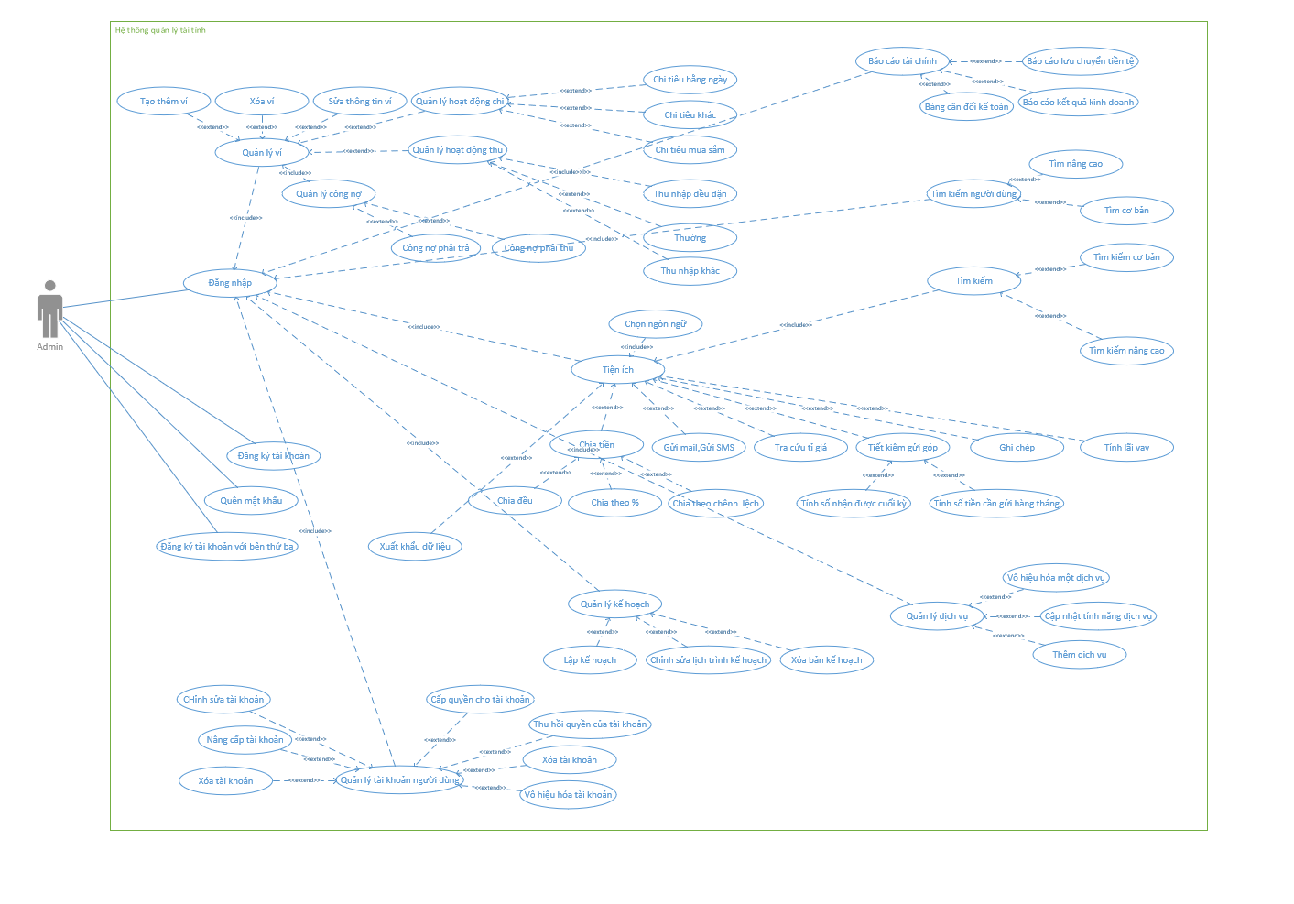
USE CASE Admin quản lý hệ thống

Slide 9
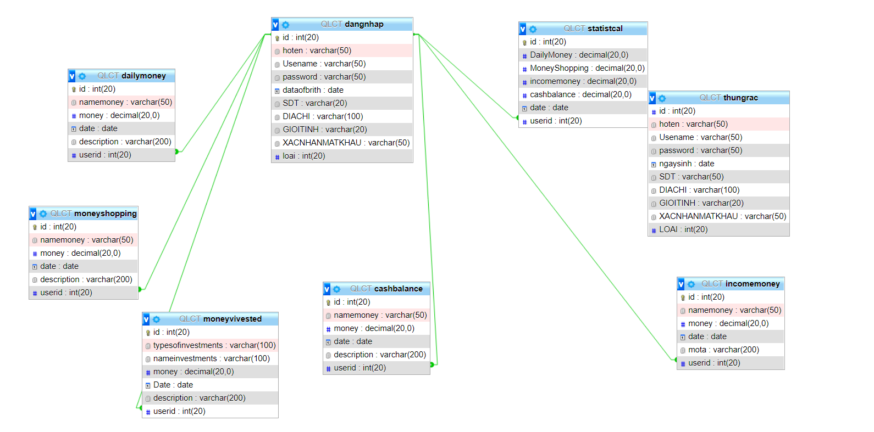
HIỆN THỰC BÀI TOÁN

Slide 10
TÀI LIỆU THAM KHẢO
TÊN TÀI LIỆU | NGUỒN
Bai giang + bài tập thực hành PHPTệp | THS.NGUYỄN KIM DUY
Giáo trình Lập trình ứng dụng web | Nguyễn Ngọc Dũng, Nguyễn Thị Kim Phượng
PHP and MYSQL | Carla Susana Vicente .
Lập trình nâng cao PHP và MySQL | Joel Murach, Ray Harris
Beginning PHP and MySQL :from novice to professional | Frank M. Kromann .

Slide 11
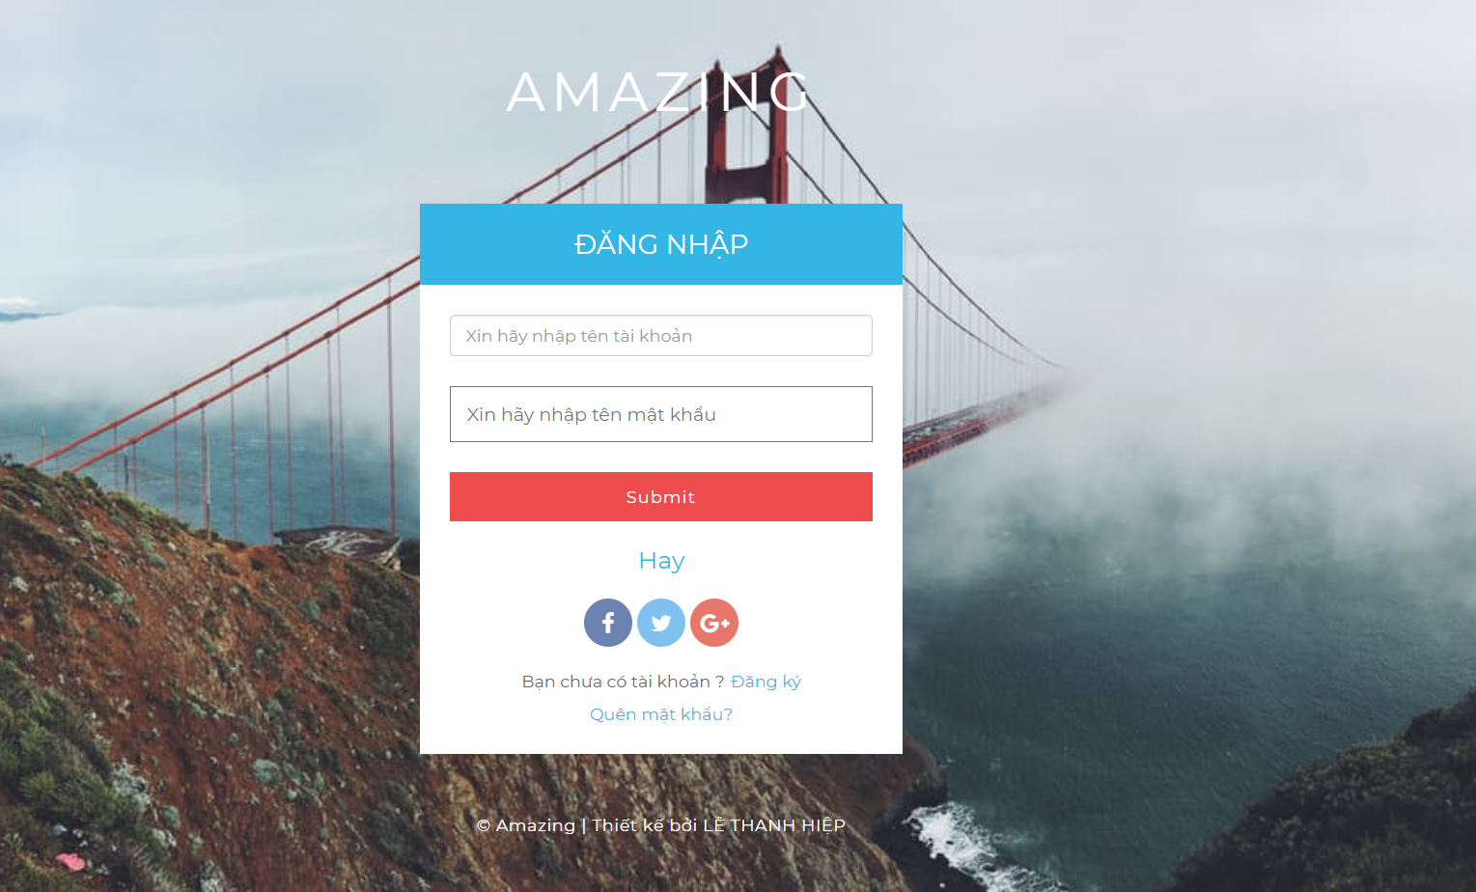
DEMO SẢN PHẪM
Giao diện đăng nhập

Slide 12
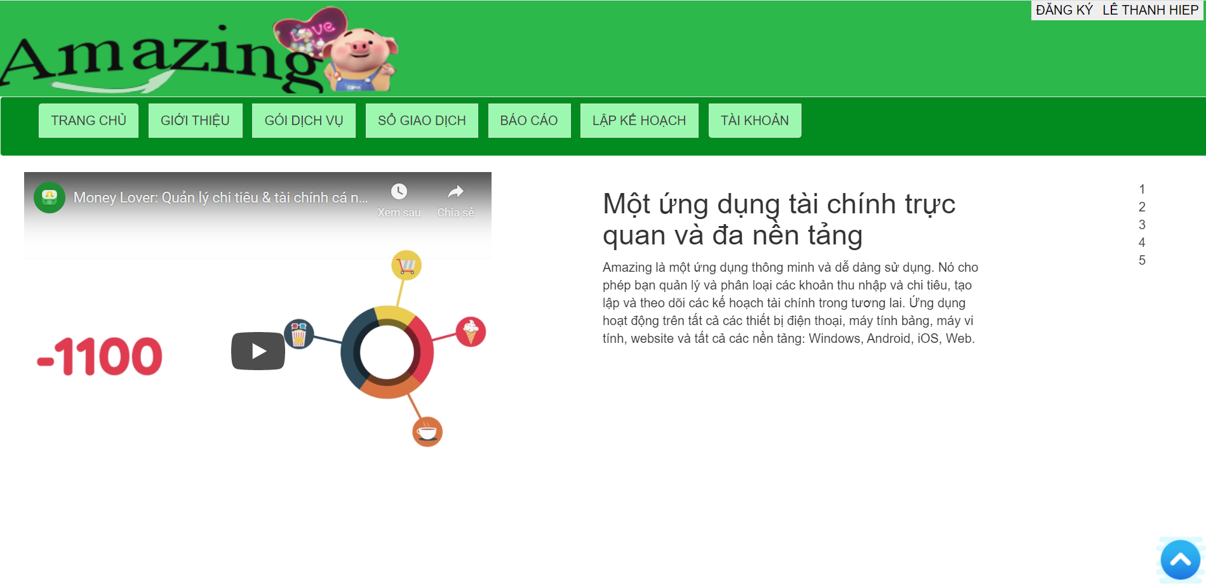
GIAO DIỆN GIỚI THIỆU

Slide 13
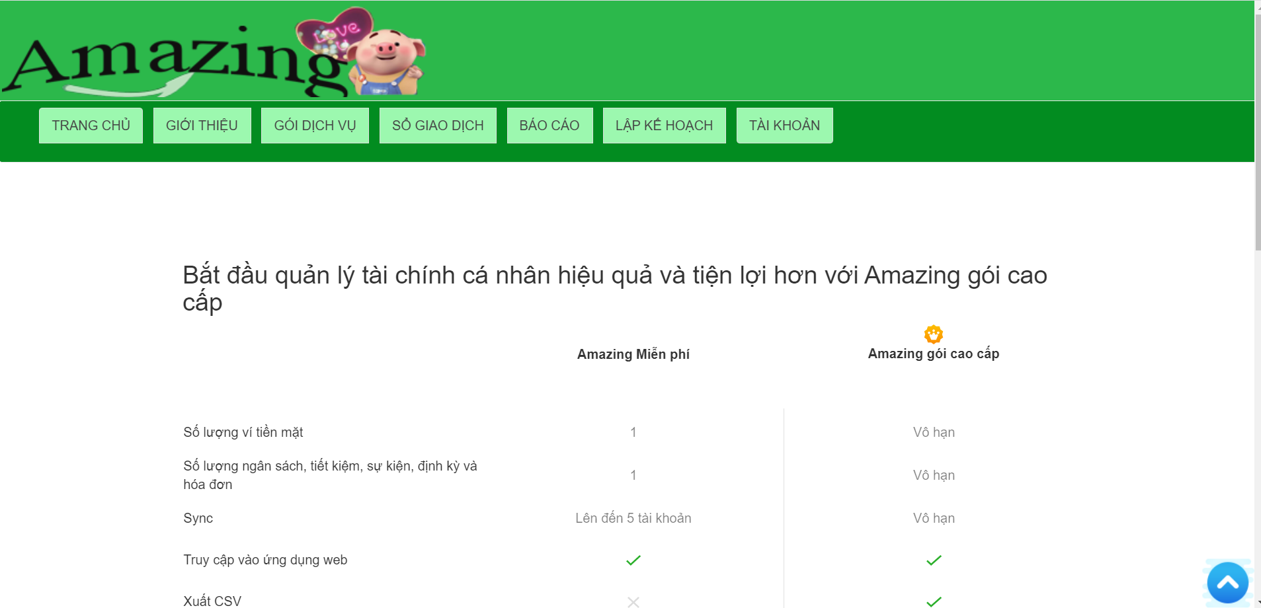
GIAO DIỆN DỊCH VỤ

Slide 14
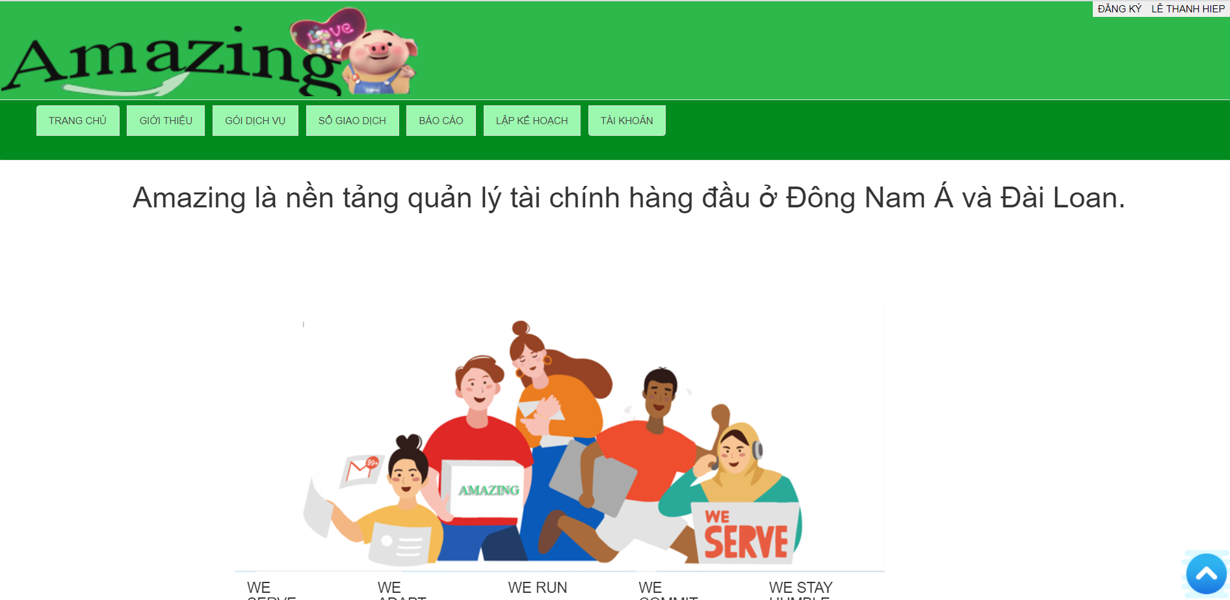
GIAO DIỆN VỀ CHÚNG TÔI

Slide 15
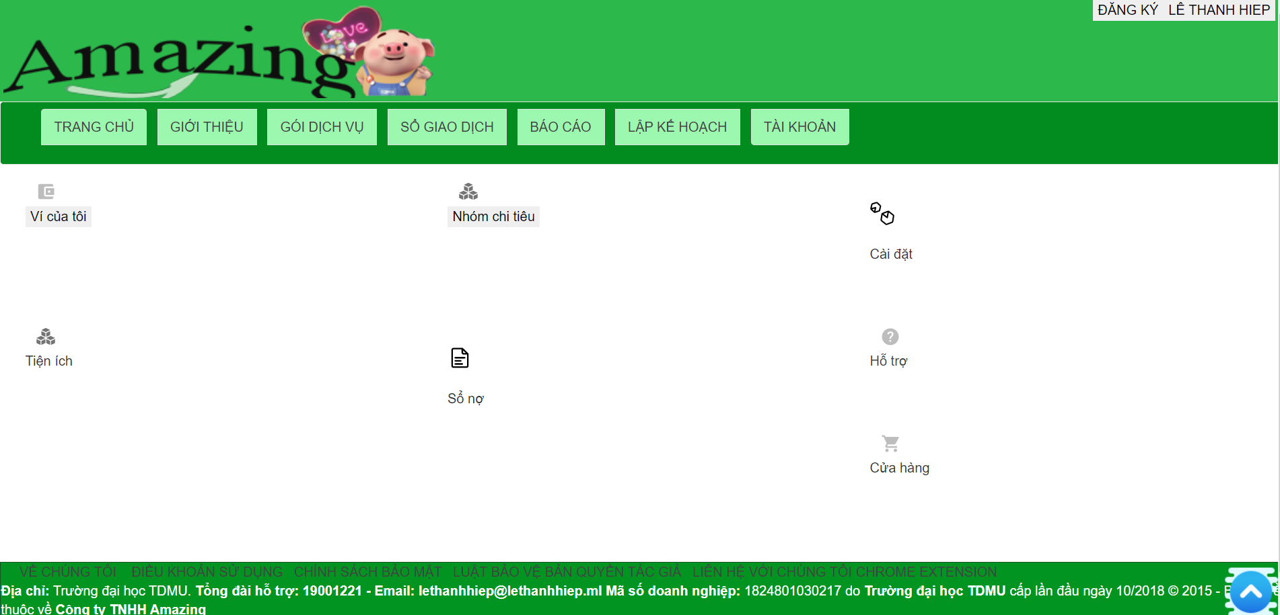
GIAO DIỆN TÀI KHOẢN

Slide 16
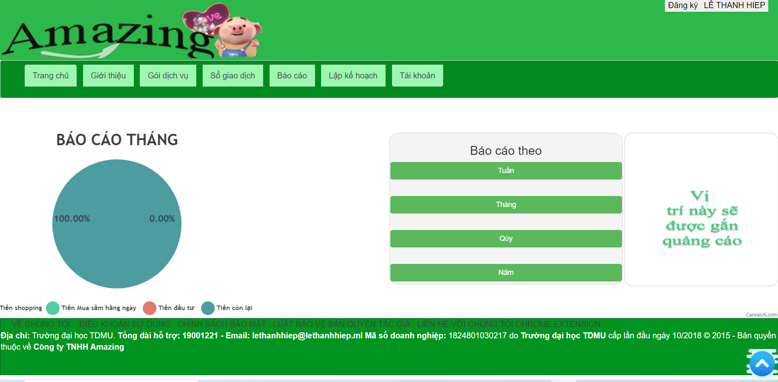
GIAO DIỆN BÁO CHI TIÊU THEO CÁC TÙY CHỌN

Slide 17
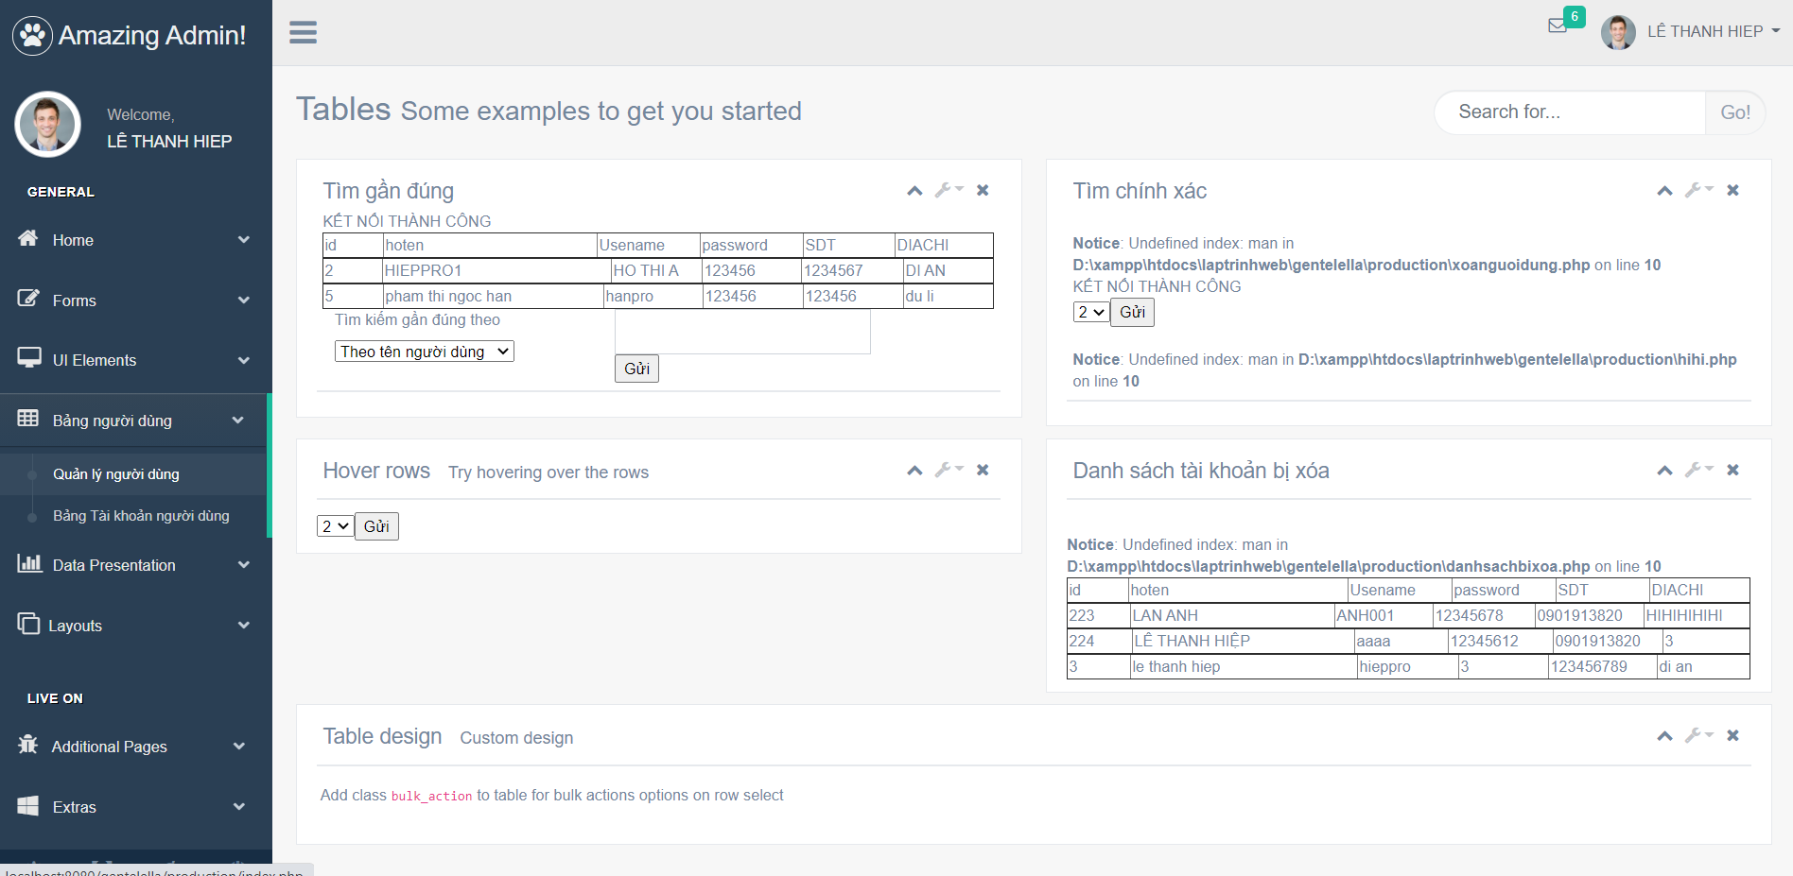
GIAO DIỆN ADMIN

Slide 18
NỘI DUNG
Mô tả - Định nghĩa bài toán
Vai trò các thành viên
Tổng quan lý thuyết
Phân tích bài toán
Hiện thực bài toán
Kết luận
Tài liệu tham khảo
Demo ứng dụng

